Slide 1
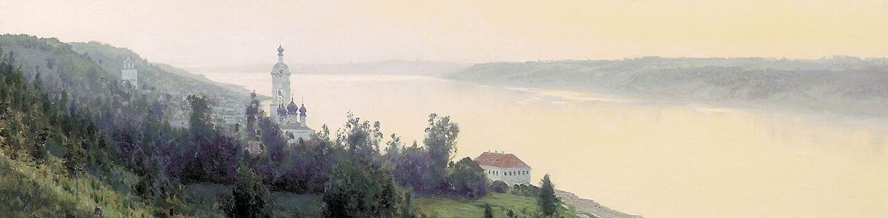
Причастный оборот. Знаки препинания в предложениях с причастным оборотом.
7 класс
100ballnik.com

Slide 2
Вспомним изученное ранее!
Что такое причастие?
Какие признаки прилагательного имеет причастие?
Какие признаки глагола есть у прилагательного?
100ballnik.com

Slide 3
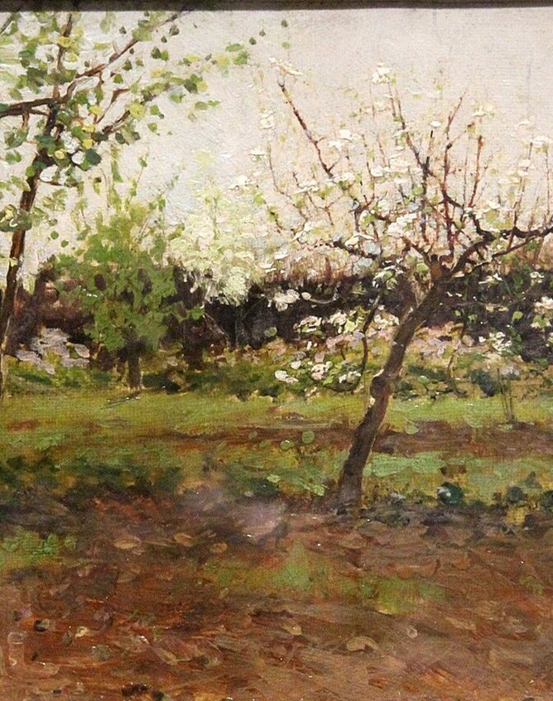
Причастный оборот — причастие с зависимыми словами.
когда?
Мы подошли к саду, цветущему весной.
100ballnik.com

Slide 4
Определяемое слово — слово, от которого зависит причастный оборот.
какому?
х
Мы подошли к саду, цветущему весной.
100ballnik.com

Slide 5
В роли определяемого слова может выступать существительное или местоимение.
Умение находить определяемое слово нужно для постановки знаков препинания.
100ballnik.com

Slide 6
Определяемое слово стоит перед причастным оборотом:
Если определяемое слово стоит перед причастным оборотом, он выделяется запятыми с двух сторон:
х
Мы пришли в парк,
построенный в честь героев.
х
Рассказ, пересказанный товарищем,
был интересен.
100ballnik.com

Slide 7
Определяемое слово стоит после причастного оборота:
Если определяемое слово стоит после причастного оборота, он не выделяется запятыми:
х
Построенный в честь героев парк был красивым.
х
Пересказанный товарищем рассказ был интересен.
100ballnik.com

Slide 8
Найдите причастный оборот:
Прич. об. после определяемого слова (ВЫДЕЛЯЕТСЯ) | Прич. об. перед определяемым словом (НЕ ВЫДЕЛЯЕТСЯ)
Дом, построенный на холме, был виден издалека. | Построенный на холме дом был виден издалека.
Ребята, убежавшие далеко вперед, не слышали нас. | Убежавшие далеко вперед ребята не слышали нас.
100ballnik.com

Slide 9
Проверьте себя:
Прич. об. после определяемого слова (ВЫДЕЛЯЕТСЯ) | Прич. об. перед определяемым словом (НЕ ВЫДЕЛЯЕТСЯ)
Дом, построенный на холме, был виден издалека. | Построенный на холме дом был виден издалека.
Ребята, убежавшие далеко вперед, не слышали нас. | Убежавшие далеко вперед ребята не слышали нас.
100ballnik.com

Slide 10
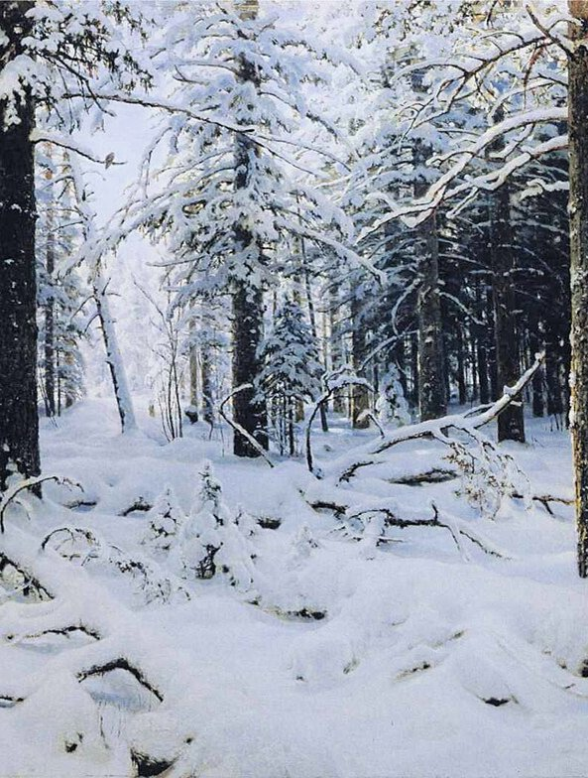
Выполним задание!
Спишите предложения, найдите причастный оборот, подчеркните его как определение (волнистой линией), обозначьте определяемое слово, расставьте знаки препинания.
Солнце освещало вершины деревьев покрытых первым снегом.
Покрытые первым снегом вершины деревьев сверкали на солнце.
Мы любовались картиной висевшей на стене.
Висевшая на стене картина привлекла всеобщее внимание.
100ballnik.com

Slide 11
Проверь себя!
Спишите предложения, найдите причастный оборот, подчеркните его как определение (волнистой линией), обозначьте определяемое слово, расставьте знаки препинания.
х
Солнце освещало вершины деревьев, покрытых первым снегом.
Покрытые первым снегом вершины деревьев сверкали на солнце.
Мы любовались картиной, висевшей на стене.
Висевшая на стене картина привлекла всеобщее внимание.
х
х
х
100ballnik.com

